Slide 1

حل تمرین سری اول و مقدمات پروتئوس
حل تمرین درس مدارهای منطقی

Slide 2
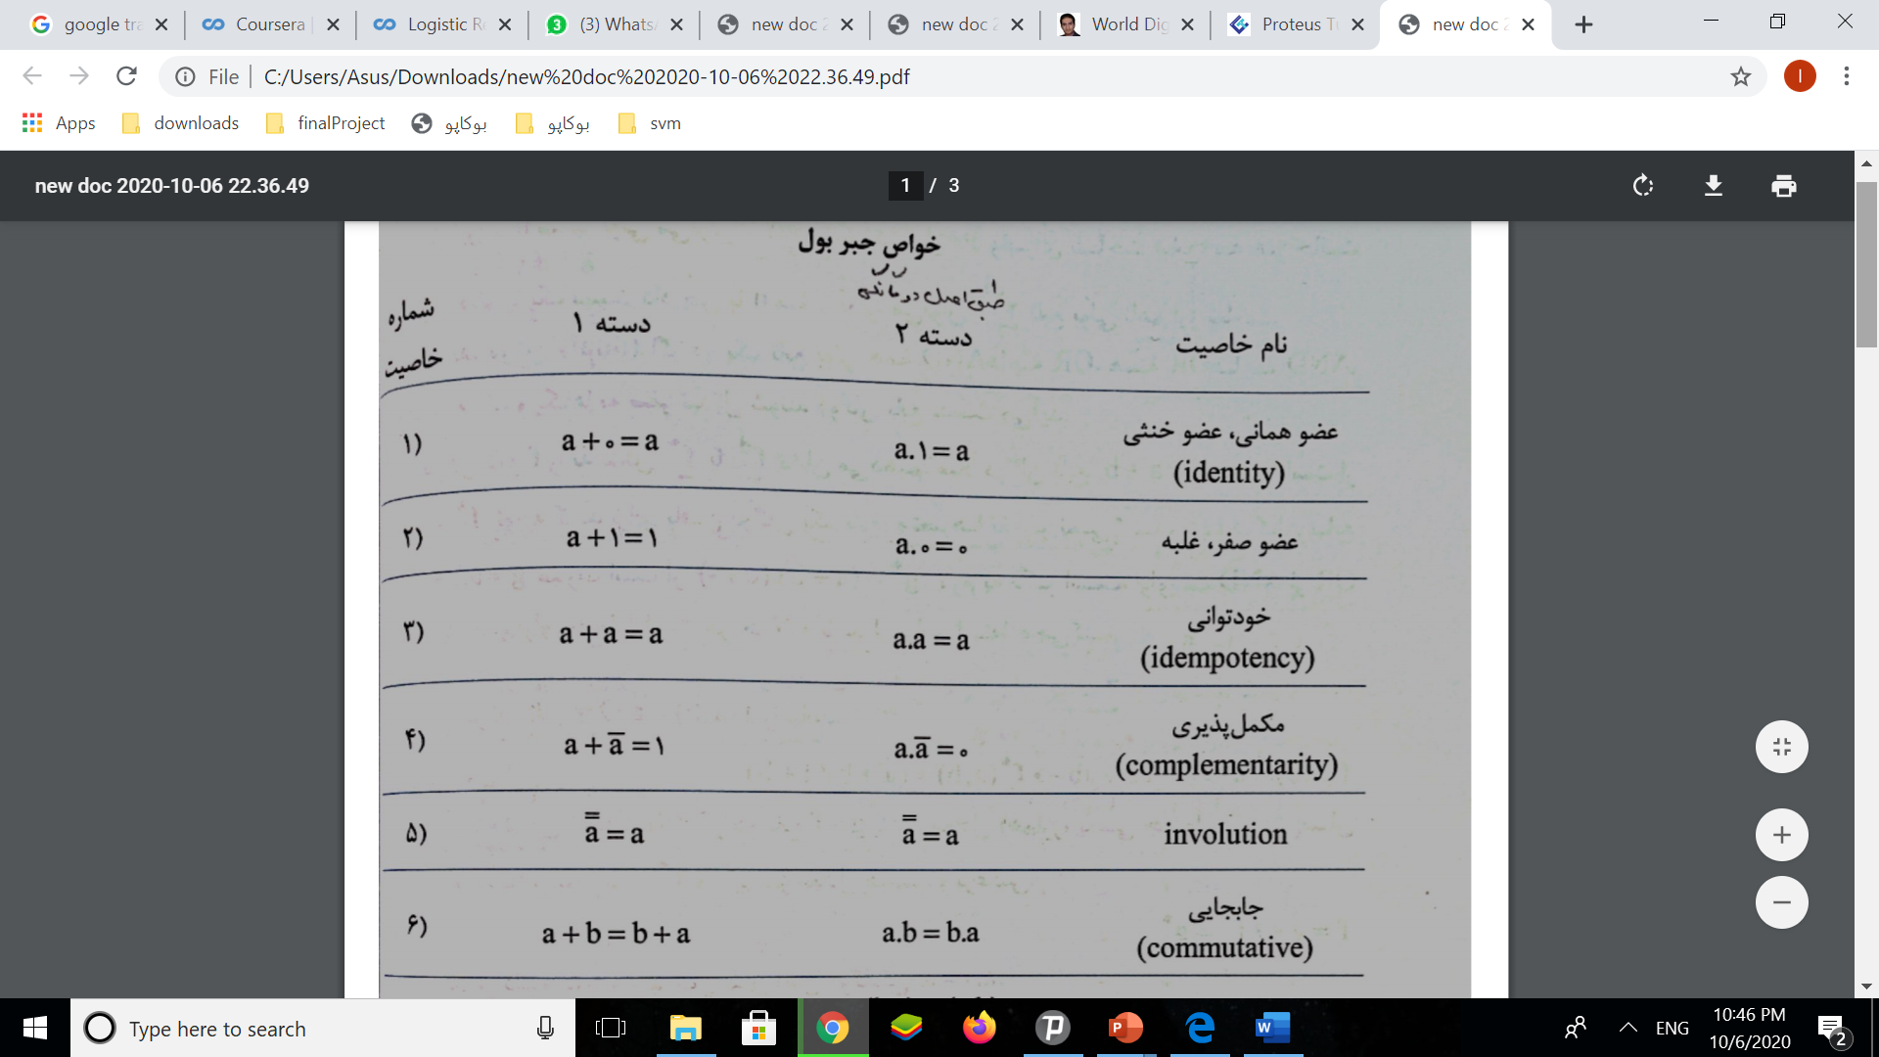

Slide 3
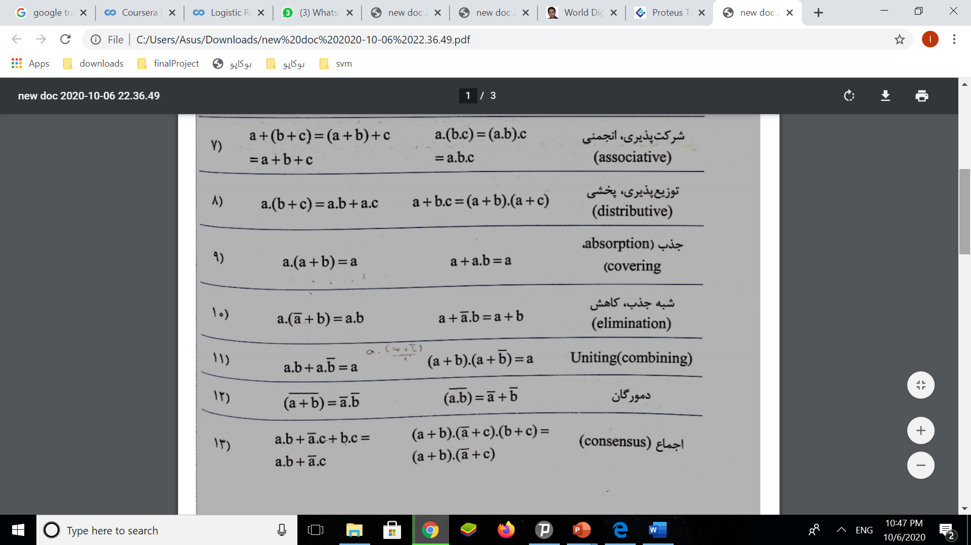

Slide 4
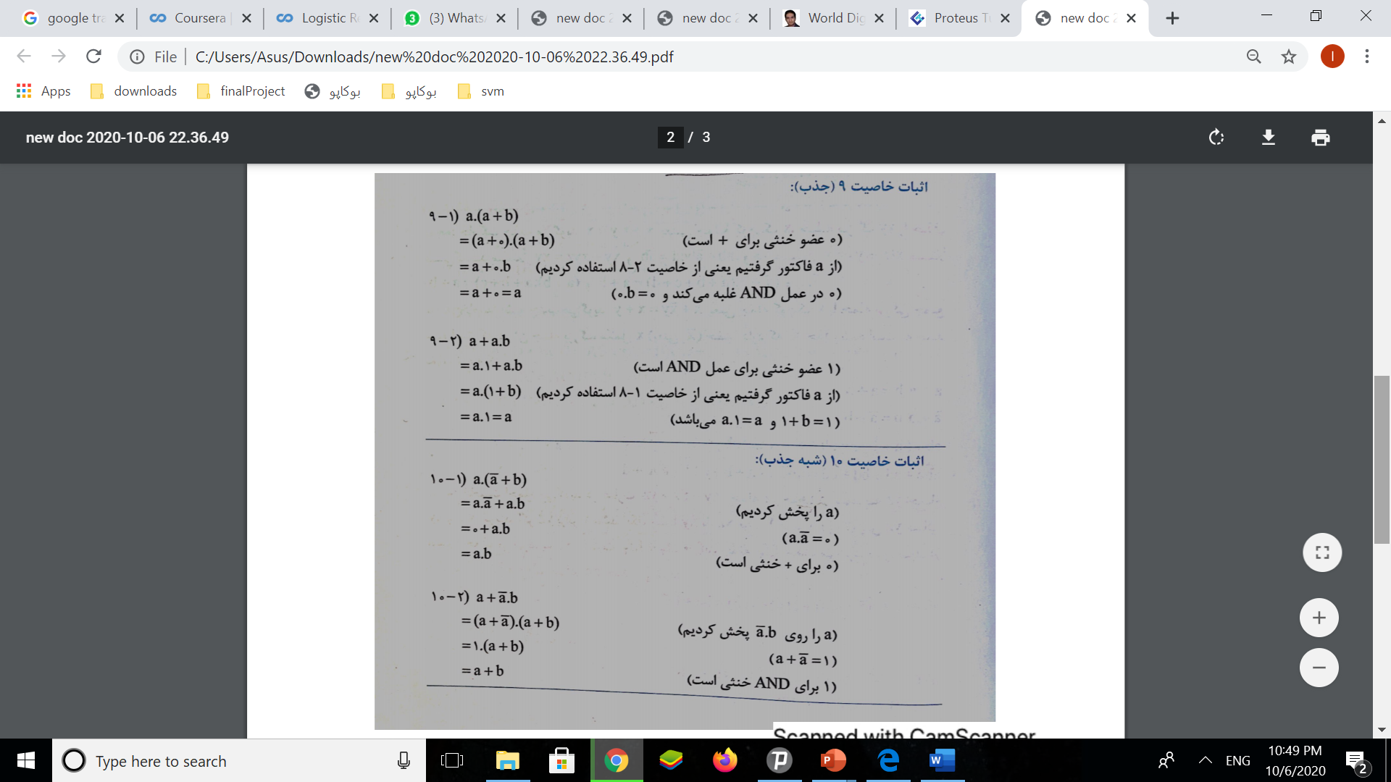

Slide 5
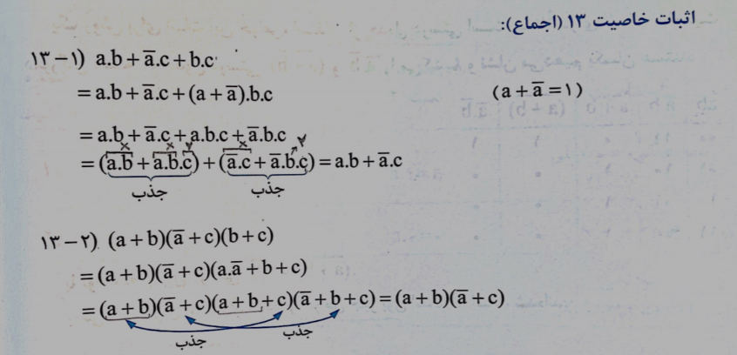

Slide 6
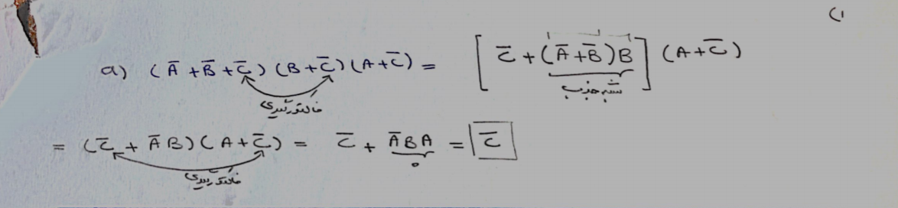
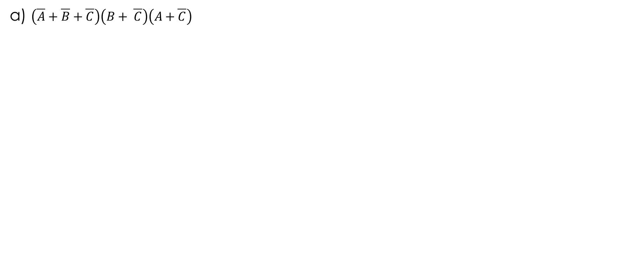
عبارات زیر را ساده کنید(30 نمره).
a) $\left(\overline{A}+\overline{B}+\overline{C}\right)\left(B+ \overline{C}\right)\left(A+\overline{C}\right)$

Slide 7
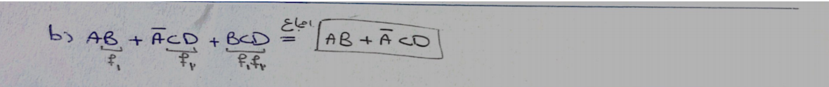
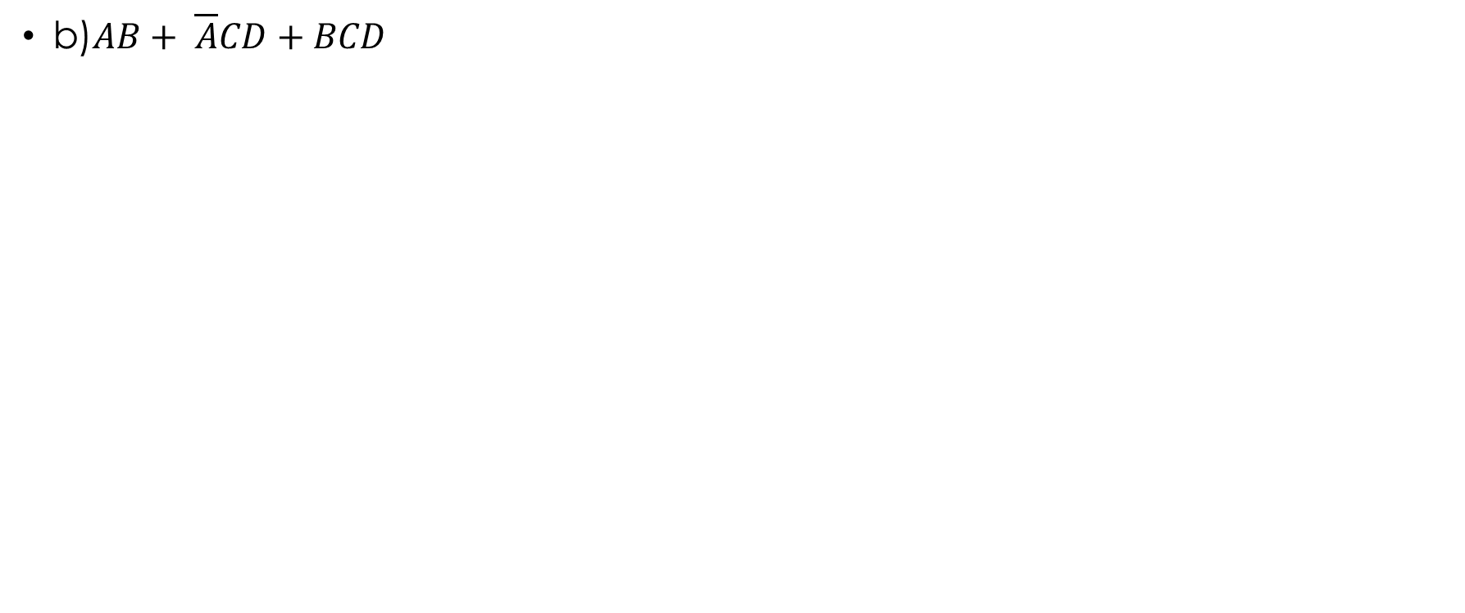
عبارات زیر را ساده کنید(30 نمره).
b)$AB+ \overline{A}CD+BCD$

Slide 8
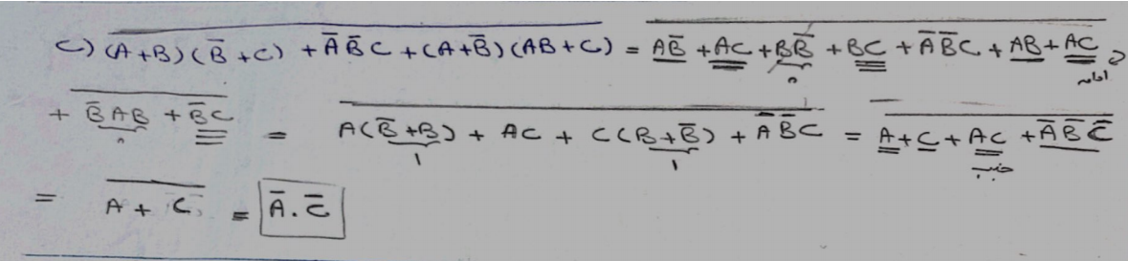
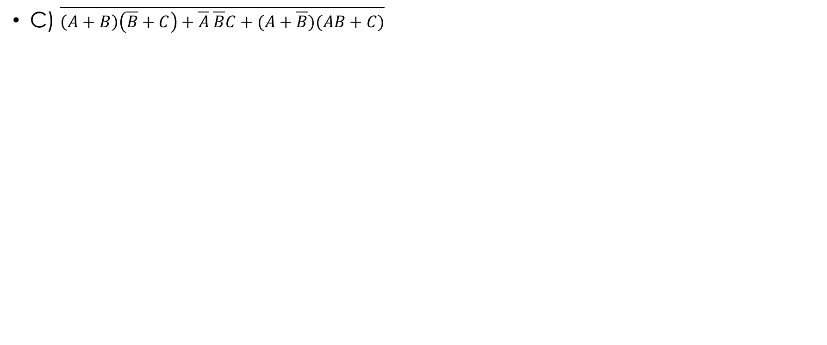
عبارات زیر را ساده کنید(30 نمره).
C) $\overline{\left(A+B\right)\left(\overline{B}+C\right)+\overline{A} \overline{B}C+(A+\overline{B})(AB+C)}$

Slide 9
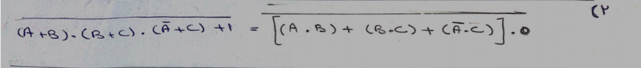
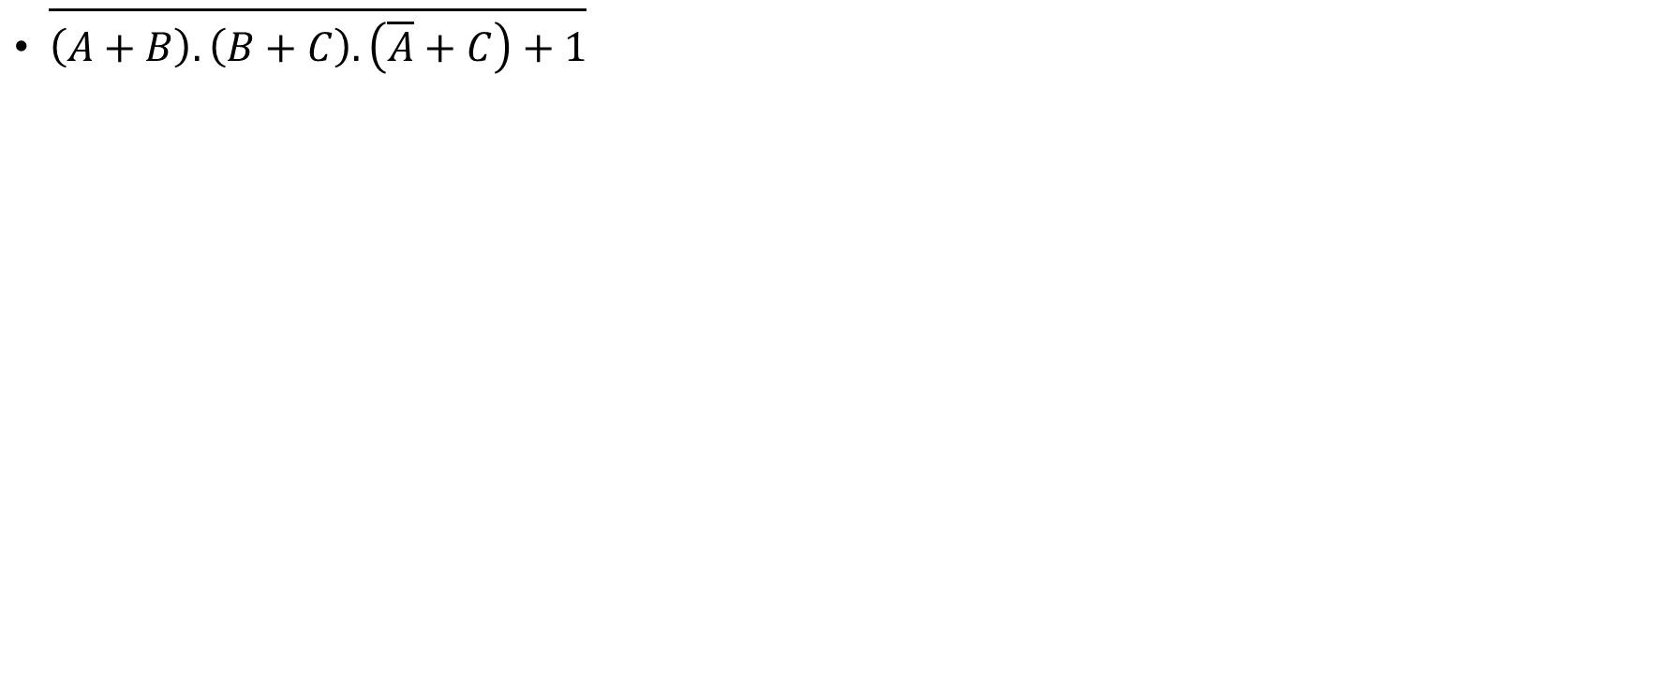
2. دوگان عبارت زیر را بدست آورید(10 نمره).
$\overline{\left(A+B\right).\left(B+C\right).\left(\overline{A}+C\right)+1}$

Slide 10
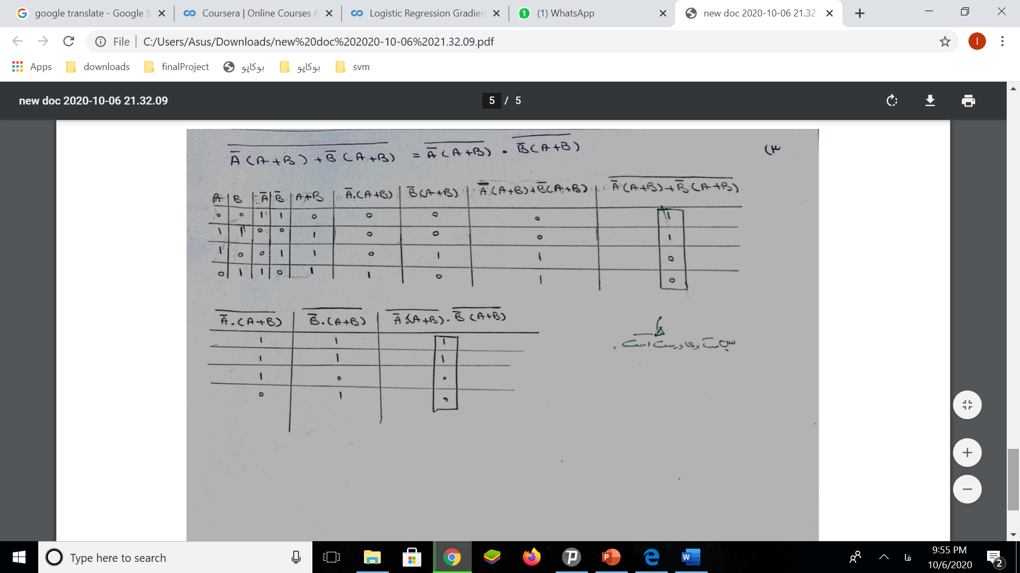
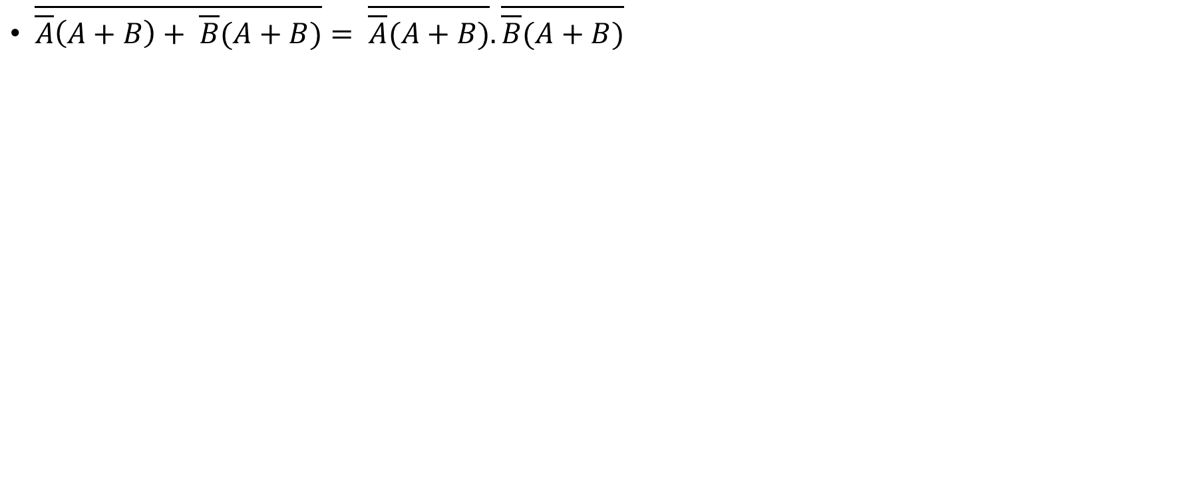
3. با استفاده از جدول درستی، درستی یا نادرستی تساوی زیر را مشخص نمایید (15 نمره).
$\overline{\overline{A}\left(A+B\right)+ \overline{B}(A+B)}= \overline{\overline{A}(A+B)}.\overline{\overline{B}(A+B)}$

Slide 11
4. یک سیستم کنترل کیفیت هوای محیط (که در متون فنی آن را HVAC می­نامند) را در نظر بگیرید. این سیستم مجهز به حسگرهای دما و رطوبت هوا است و با استفاده از یک الگوریتم ساده، دمای محیط را با تنظیم درجه حرارت باد خروجی، شدت باد، و میزان رطوبت آن کنترل می­کند (20 نمره). الف) ابتدا مانند آنچه که در اسلایدها دیده­اید، ورودی­ها، خروجی­ها و رفتار این سیستم را تعیین کنید.
ورودی ها: دمای هوای محیط (آنالوگ)
رطوبت هوای محیط (آنالوگ)
خروجی: سیگنال های فرمان به محرک ها جهت کم و زیاد کردن درجه حرارت باد خروجی، شدت باد و میزان رطوبت (آنالوگ)
رفتار سیستم: اگر دمای محیط از مقدار مشخصی بیش تر بود، سیستم فرمان زیاد کردن شدت باد و کم کردن درجه حرارت باد خروجی را می دهد.
اگر دمای محیط از مقدار مشخصی کم تر بود، سیستم فرمان زیاد کردن شدت باد و زیاد کردن درجه حرارت باد خروجی را می دهد.
اگر رطوبت محیط از مقدار مشخصی بیش تر بود، سیستم فرمان کم کردن میزان رطوبت محیط را می دهد.
اگر رطوبت محیط از مقدار مشخصی کم تر بود، سیستم فرمان زیاد کردن میزان رطوبت محیط را می دهد.

Slide 12
ب) آیا این سیستم نیاز به مبدل سیگنال آنالوگ به دیجیتال و یا دیجیتال به آنالوگ دارد؟ توضیح دهید.
بله،
2 مبدل نیاز است:
A2D برای تبدیل ورودی آنالوگ به ورودی دیجیتال
D2A برای تبدیل خروجی دیجیتال به خروجی آنالوگ
ابتدا ورودی های آنالوگ سیستم به دیجیتال تبدیل می شوند و سیستم دیجیتال به وسیله ی ورودی های دیجیتال تصمیم گیری
را انجام می دهد و سپس خروجی به صورت دیجیتال را بر می گرداند. در انتها خروجی دیجیتال به آنالوگ و به صورت
یک سیگنال فرمان تبدیل می شود.
Sensors
Analog Inputs
A2D
Digital Inputs
Digital System
Digital Outputs
Digital Outputs
D2A
Actuators

Slide 13
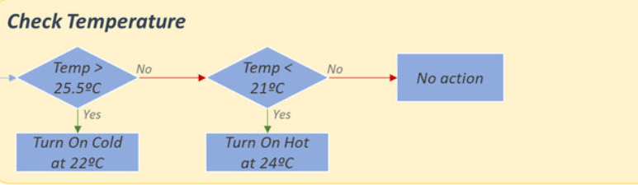
پ) بخش اختیاری: با فرض وجود دو حسگر دما و دو حسگر رطوبت در چهار گوشه یک اتاق، آیا می­توانید یک الگوریتم ساده (به یک زبان طبیعی) برای تعیین وضعیت خروجی بنویسید؟
مثال ساده برای کنترل دما :

Slide 14
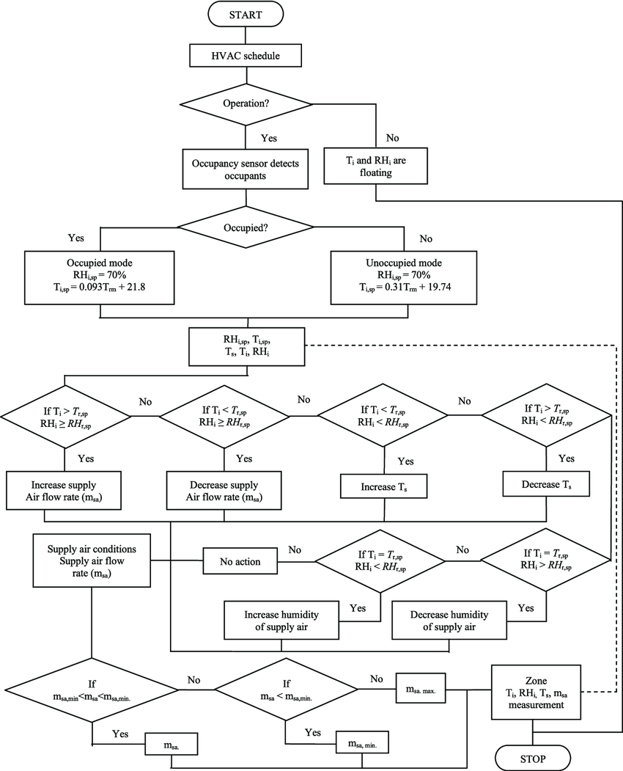
اختیاری : فلوچارت یک نمونه سیستم کنترل کیفیت دمای محیط را بررسی کرده و الگوریتم آن را بنویسید.

Slide 15
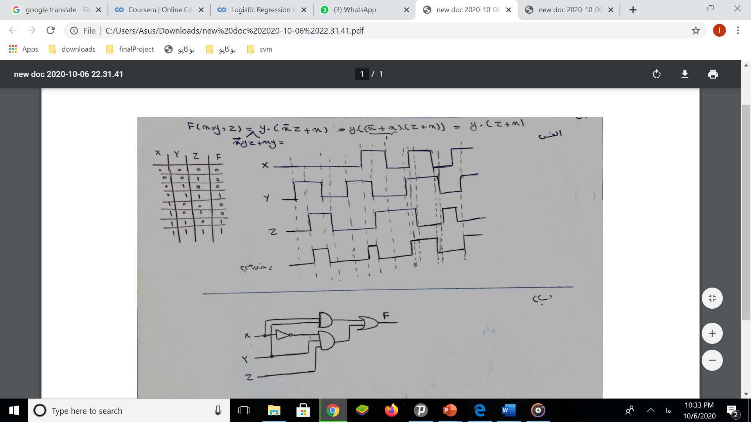
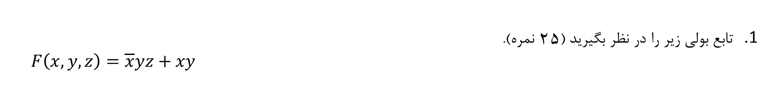
تابع بولی زیر را در نظر بگیرید (25 نمره). $F\left(x,y,z\right)=\overline{x}yz+xy$
الف) دیاگرام زمانی زیر تغییرات ورودی­های این تابع را نشان می­دهد. شکل موج خروجی این تابع را صرف نظر از تأخیر گیت­ها رسم نمایید.

Slide 16
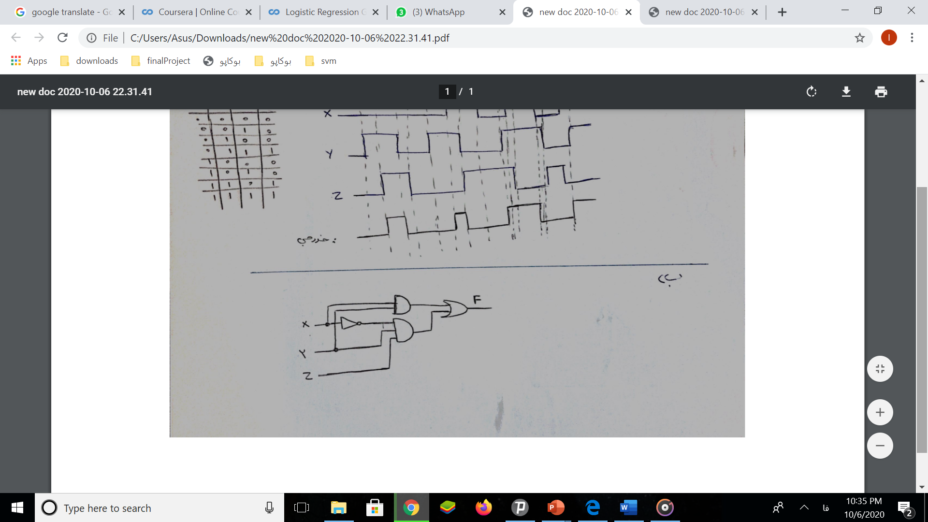

ب) مدار معادل این تابع را پیاده­سازی کنید. $$F\left(x,y,z\right)=\overline{x}yz+xy$$

Slide 17

آشنایی با نرم افزار پروتئوس
لینک دانلود:
http://cdn.p30download.ir/?b=p30dlsoftware&f=Proteus.Professional.v8.10.SP3.Build.29560_p30download.com.rar

Slide 18
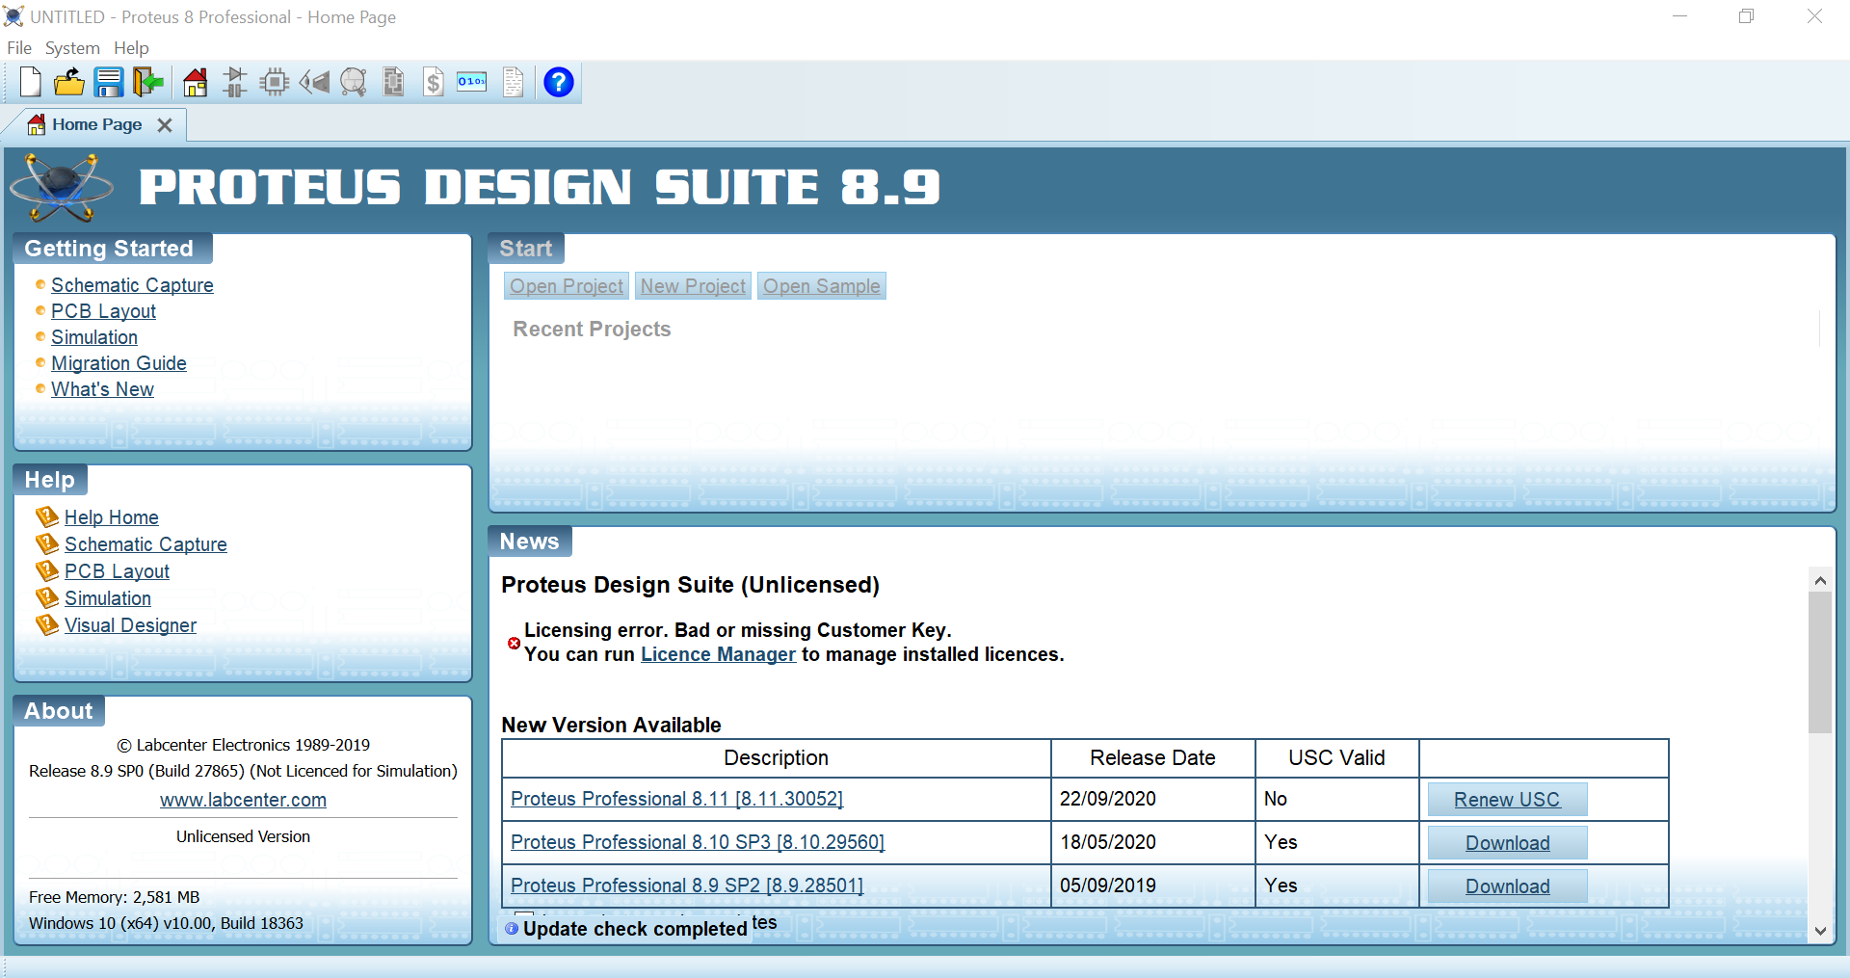

Slide 19
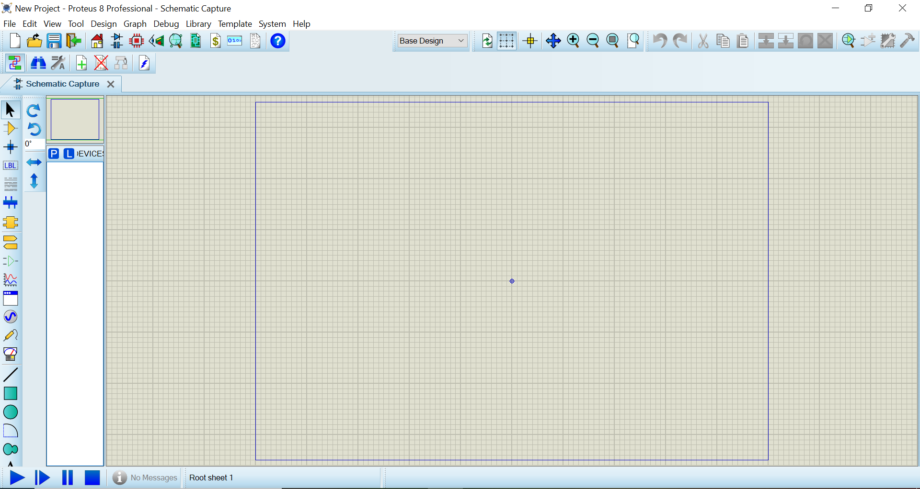

Slide 20
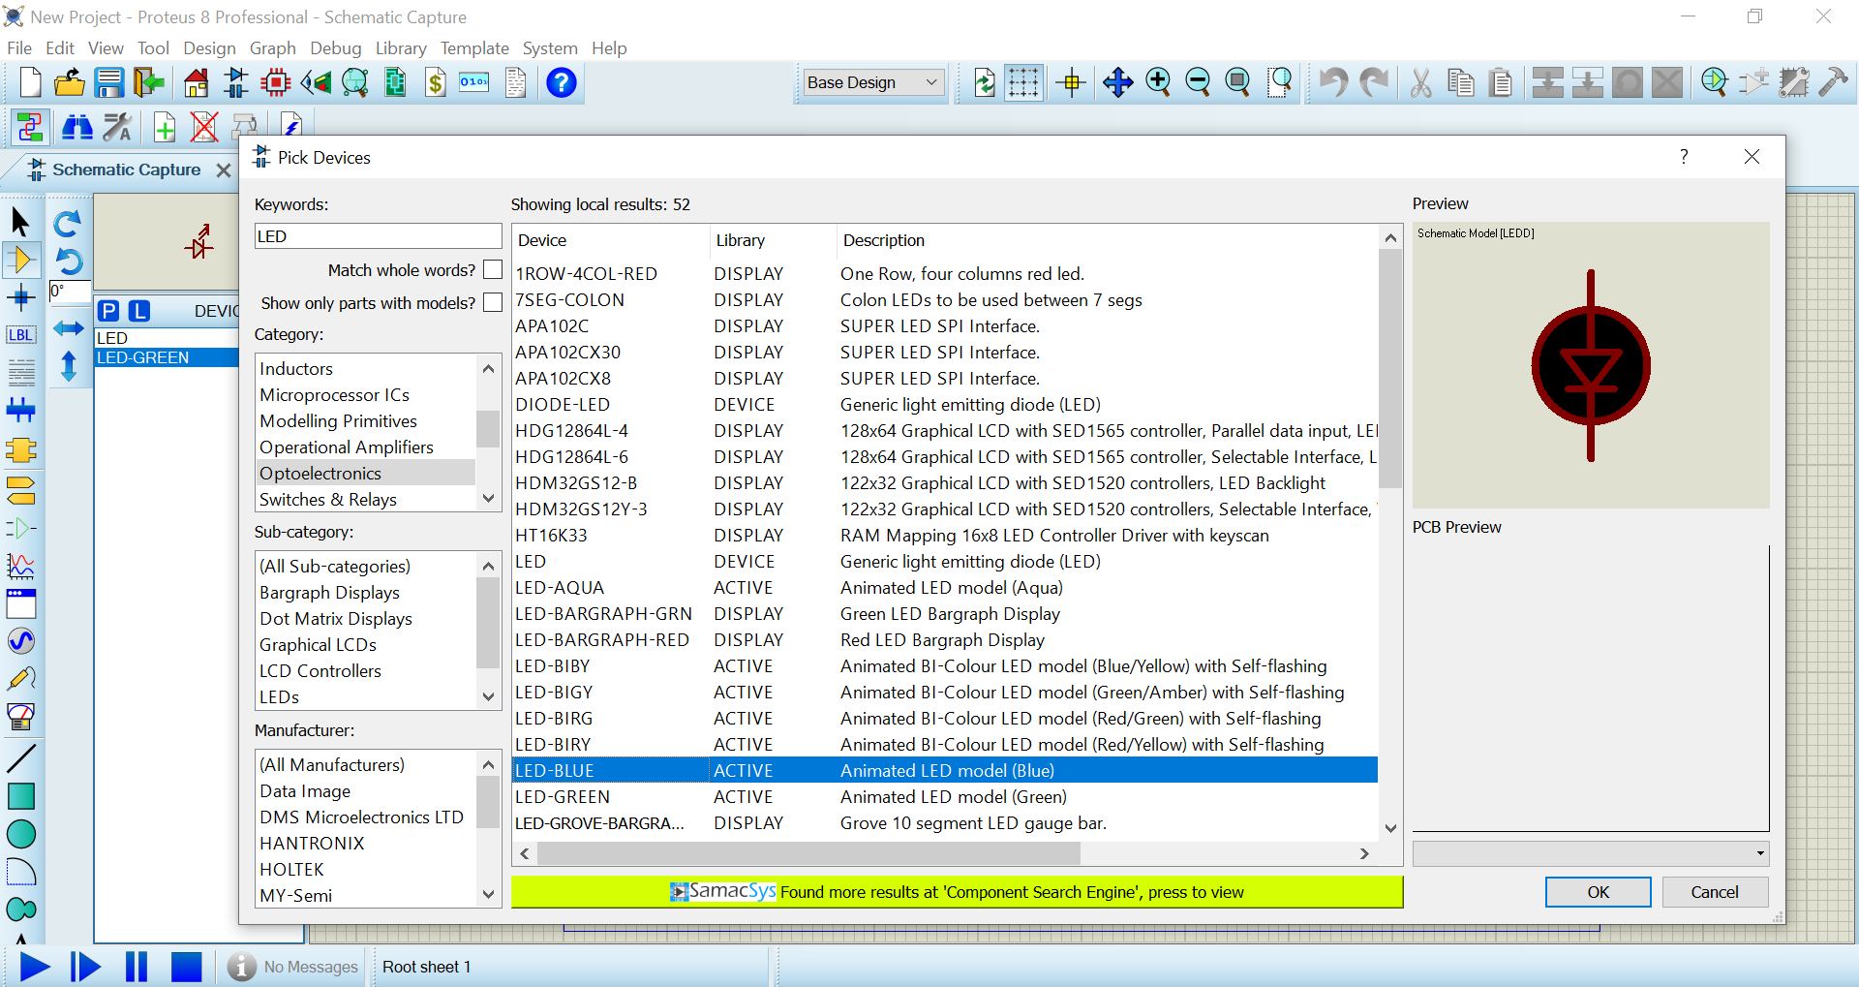



Slide 21
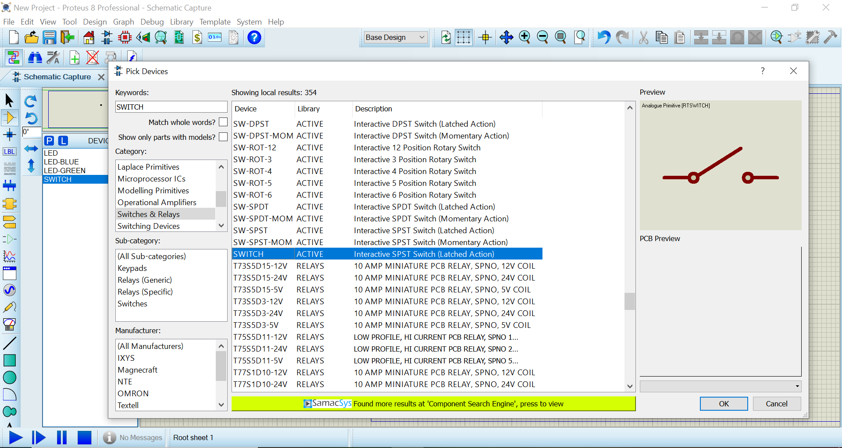


Slide 22
